Slide 1
JENIS-JENIS KAMERA
Berdasarkan sistem bidiknya:
View finder camera
View camera
Twin Lens Reflex camera (box)
Single Lens Reflex camera

Slide 2
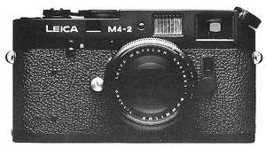
View Finder Camera
Paling mudah digunakan
Jendela bidik dan lensanya terpisah
Lensa kamera tidak dapat dilepas dan diganti
Kelebihan : memiliki sistem fokus yang baik, terutama di tempat gelap
Kekurangan : Terjadi paralax, tidak bisa membuat potret (pas foto) serta gambar yang ditangkap jendela bidik kecil

Slide 3
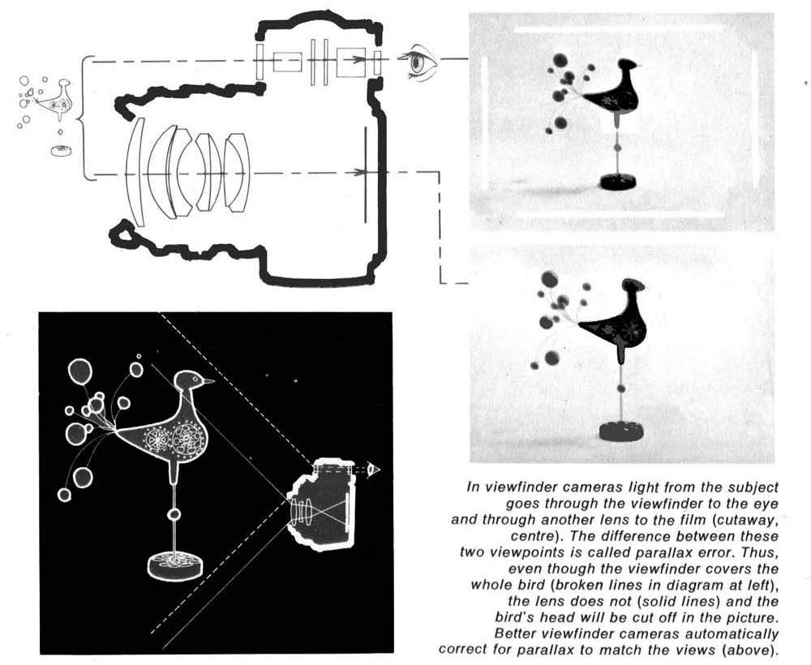

Slide 4
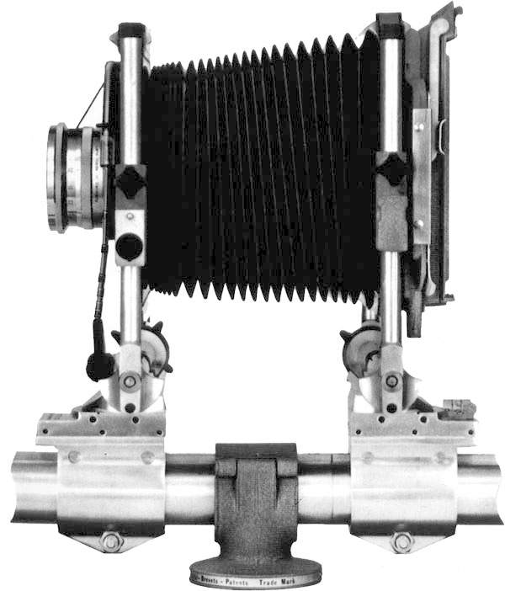
View Camera
Bentuknya seperti akordion
Sinar yang dipancarkan obyek foto langsung diteruskan melewati lensa dan berakhir di jendela bidik di belakang kamera
Kelebihan : Jendela bidik yang besar memudahkan fokus gambar, kamera fleksibel, Tidak terjadi paralax
Kekurangan : Membutuhkan tripod, jendela bidik gelap dan bayangan terbalik atas bawahnya.

Slide 5
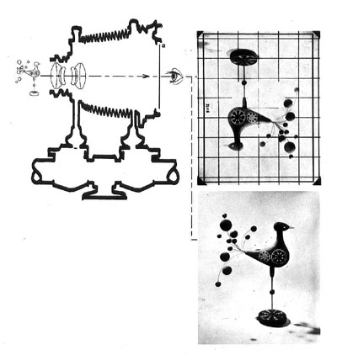

Slide 6
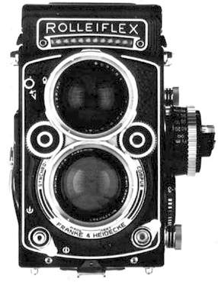
Twins Lens Reflex Camera
Jendela bidik dan lensa terpisah
Memiliki cermin (permanen) yang memantulkan bayangan
Lensa tidak dapat ditukar lepas
Kelebihan : Jendela bidik yang besar dan berada di bagian atas kamera
Kekurangan : terjadi paralax, gambar pada jendela bidik terbalik kiri dan kanannya serta menggunakan film yang besar.

Slide 7
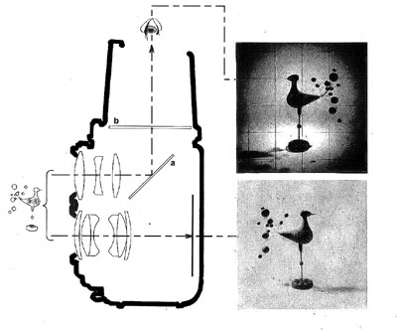

Slide 8
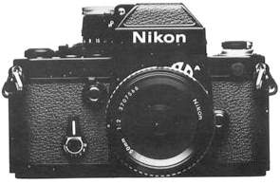
Single Lens Reflex Camera
Menggunakan cermin pantul dan prisma
Lensa yang dapat ditukar - lepas
Sangat baik untuk mengambil foto candid
Kelebihan : manual fotografi, menghilangkan paralax.
Kekurangan : Lebih kompleks penggunaannya, terjadi noise.

Slide 9
